Slide 1
Представление об организации баз данных и системах управления базами данных
Информатика
Группы: Д-11, Д-12

Slide 2
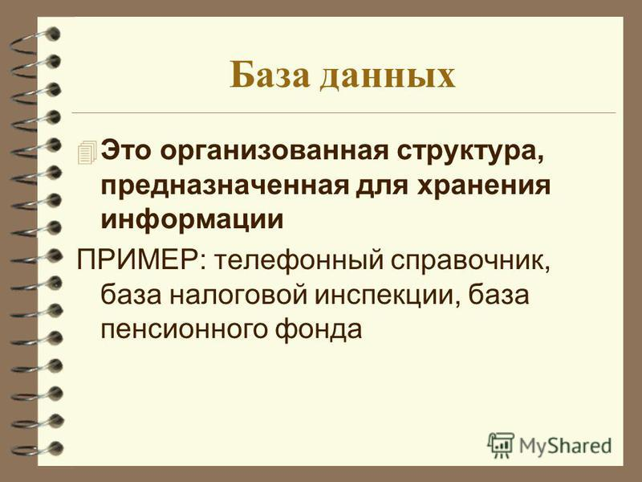

Slide 3


Slide 4
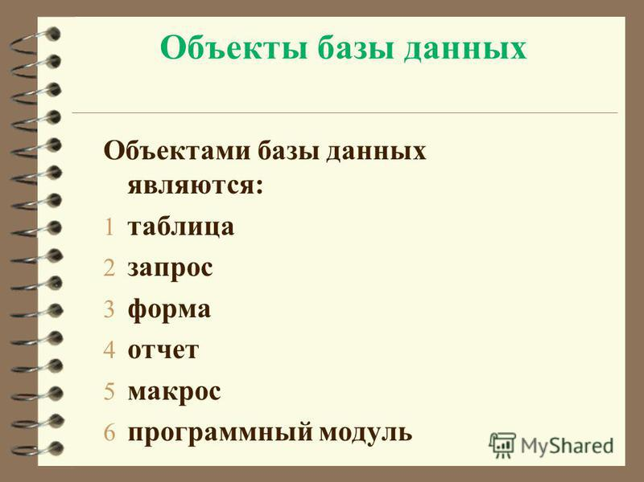

Slide 5
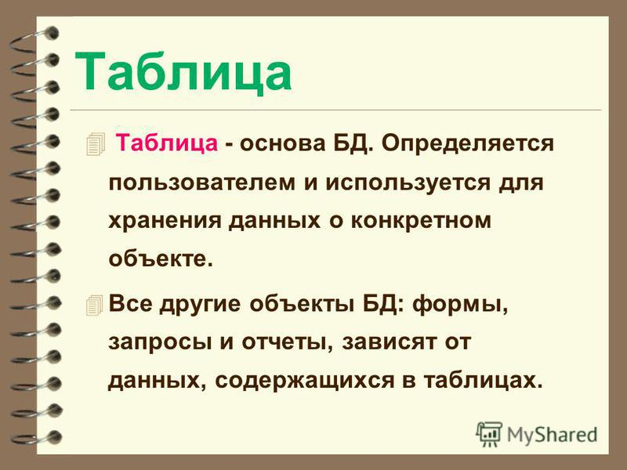

Slide 6
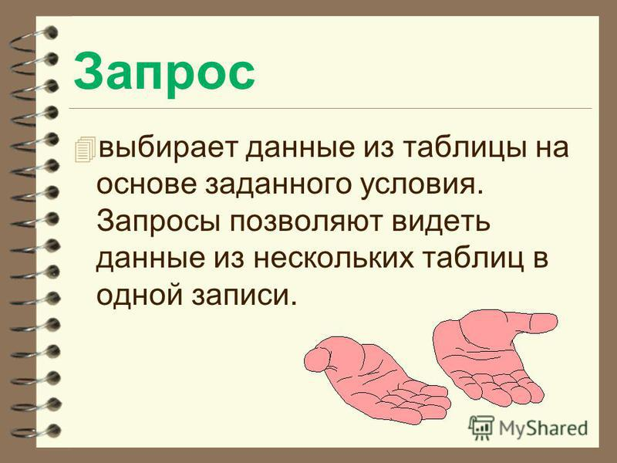

Slide 7
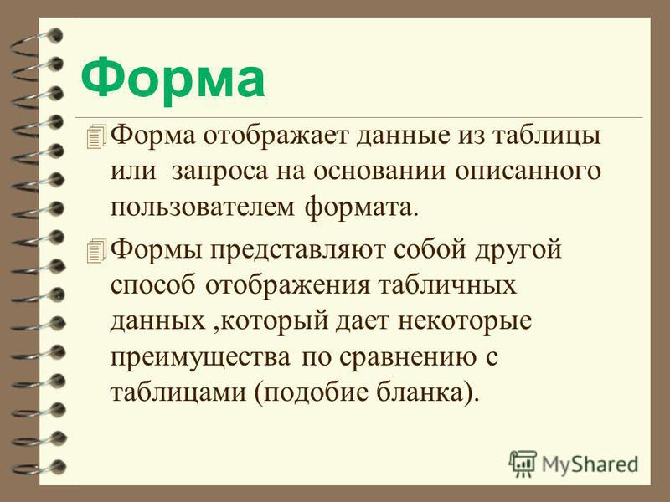

Slide 8
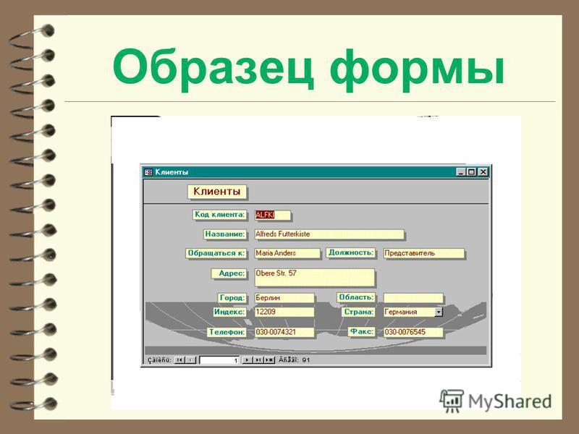

Slide 9
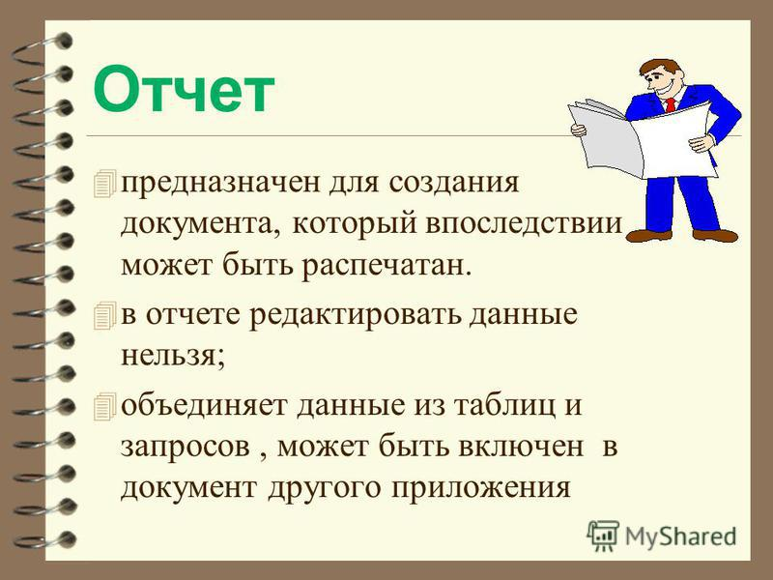

Slide 10
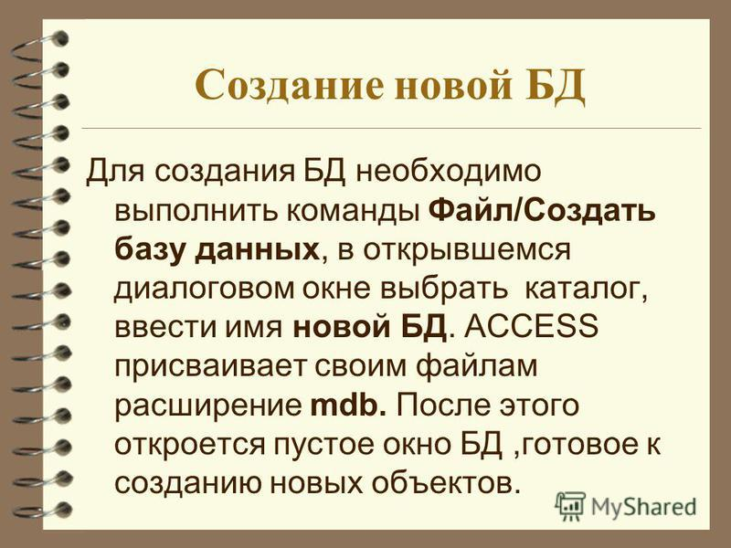

Slide 11
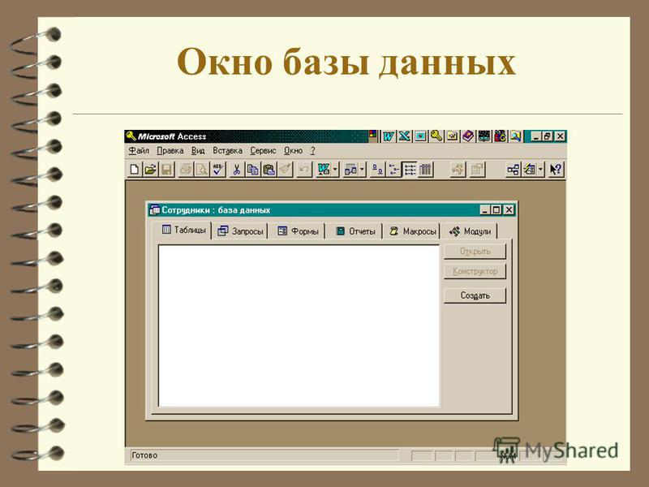

Slide 12
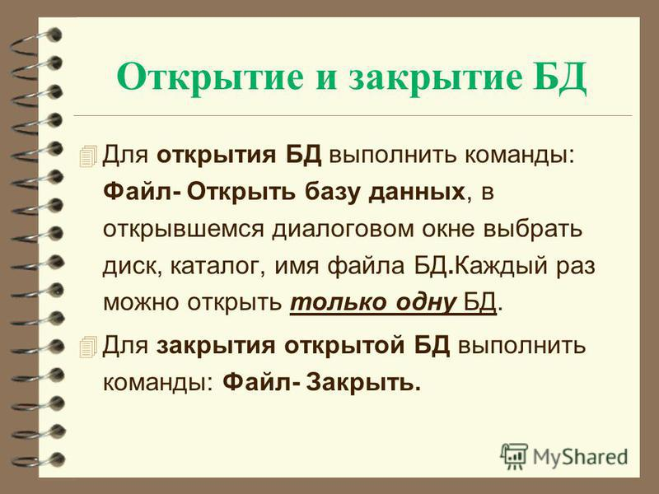

Slide 13
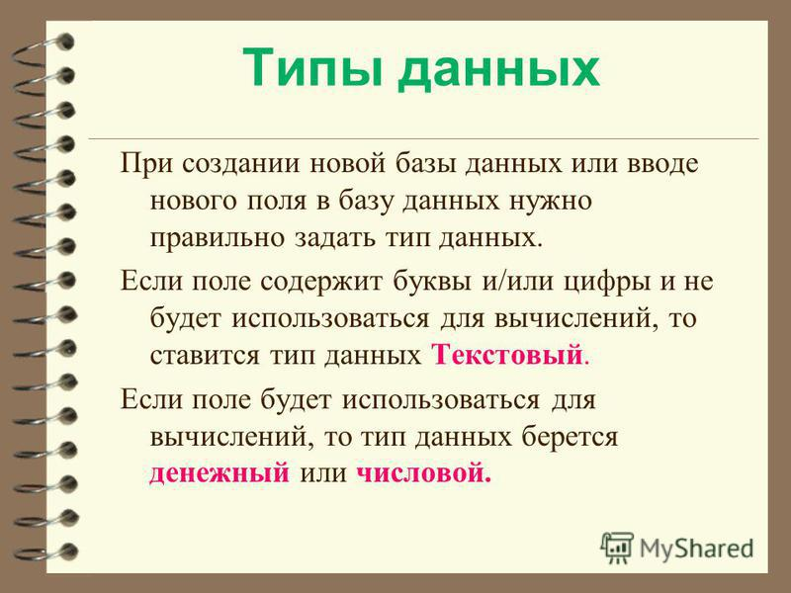

Slide 14
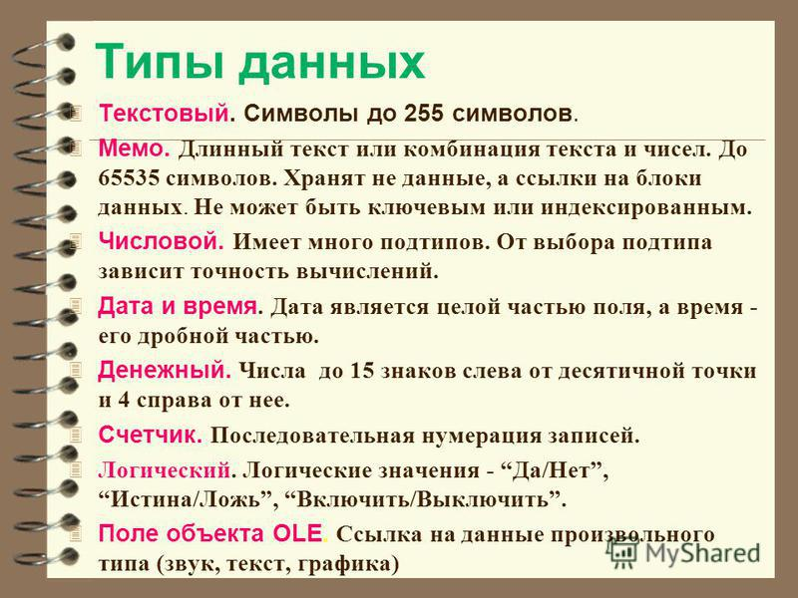

Slide 15
Некоторые примеры
Числа | Вводятся без ограничений
Текст | Должен быть заключен в кавычки
Даты | Ограничиваются с двух сторон символами #(например, #01.02.02#)*;
+; -; /; ^ | Арифметические операторы, связывающие выражения
<; <=; >; >=; =; <> | Операторы сравнения
Логические операторы
NOT (нет) | NOT > 10 (то же, что и <=10).
AND (и) | >= #01.01.2007# AND <=#03.06.2008#
OR (или) | "Январь" OR "Февраль"

Slide 16
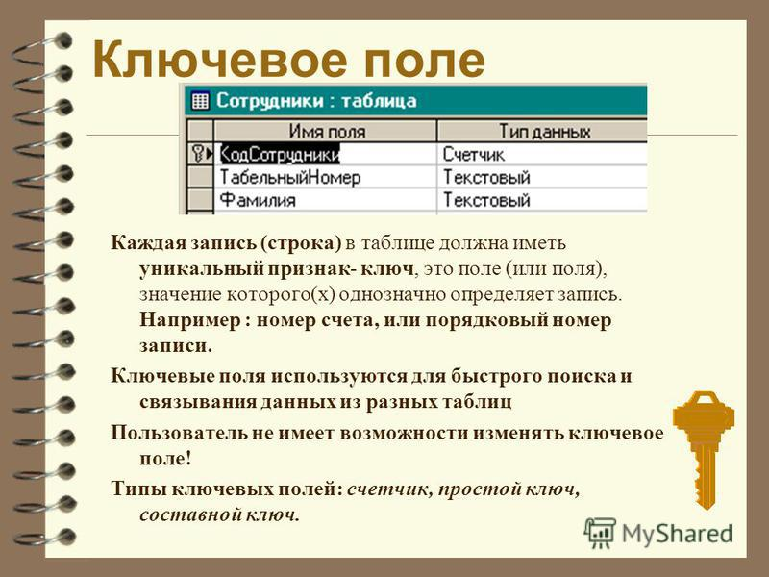

Slide 17
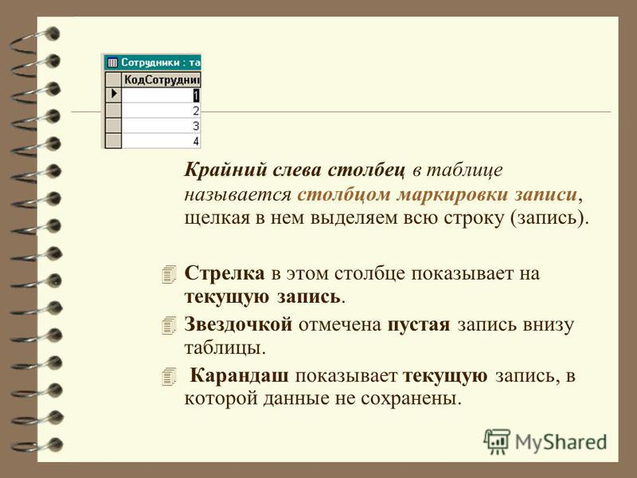

Slide 18
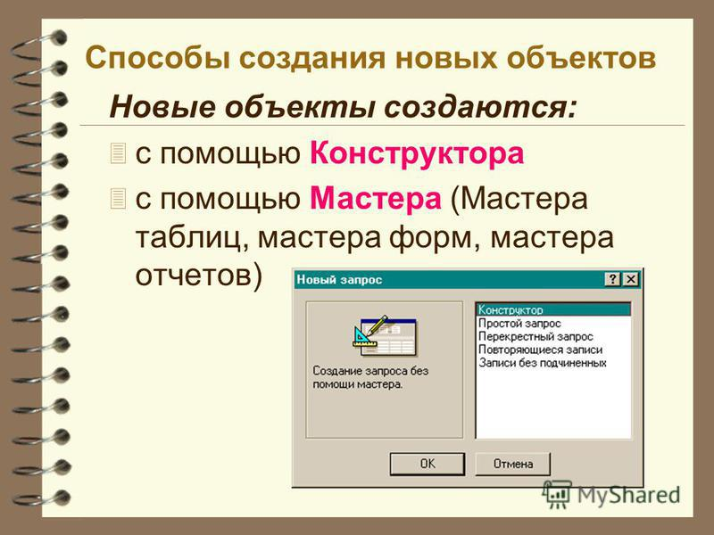

Slide 19
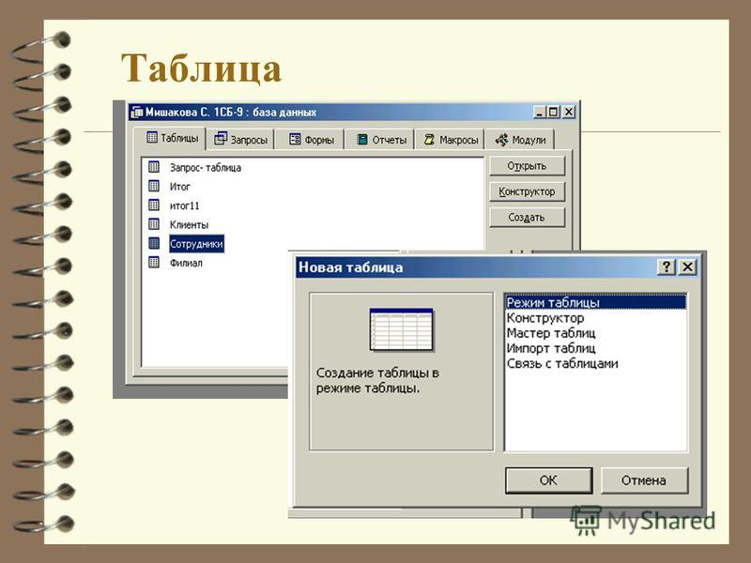

Slide 20
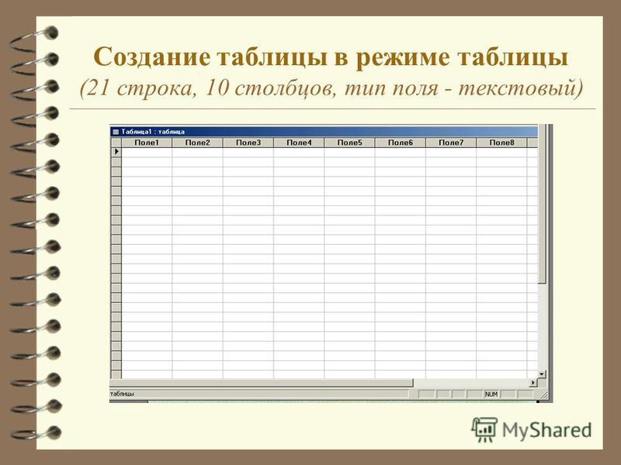

Slide 21
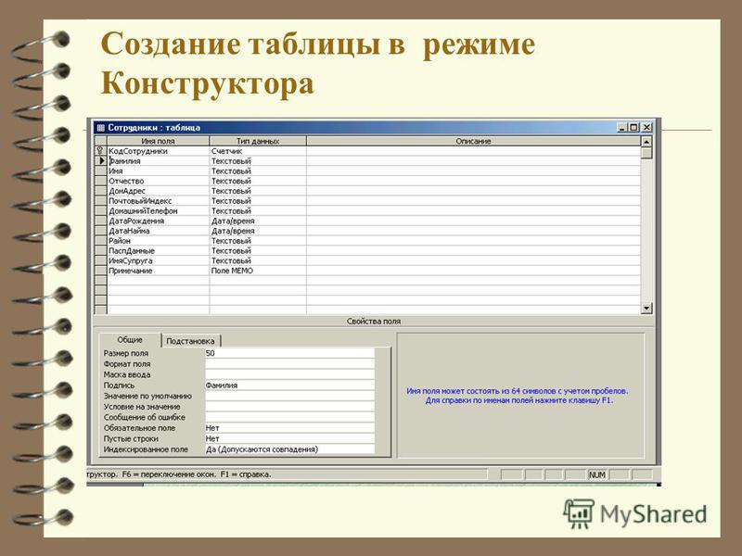

Slide 22
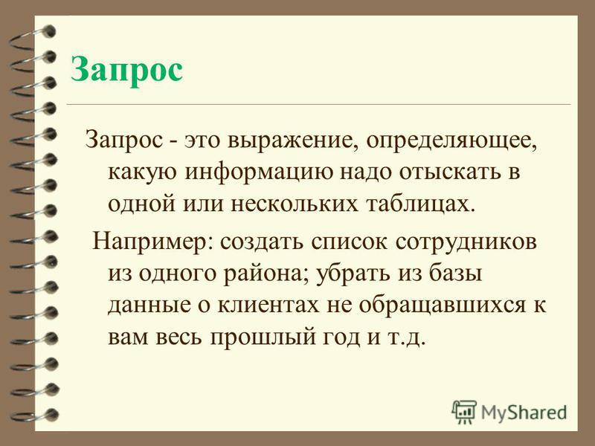

Slide 23
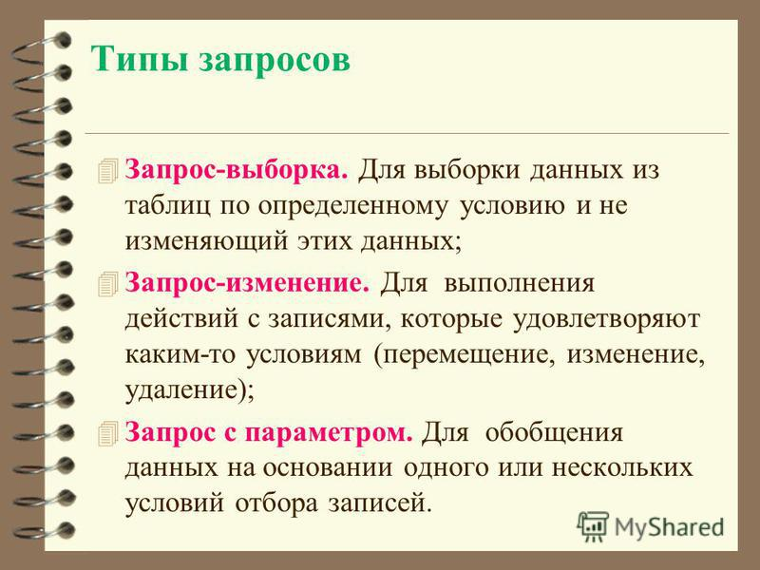

Slide 24
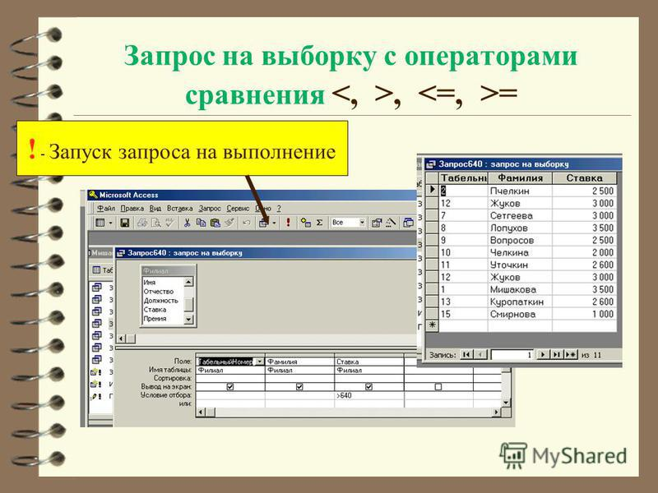

Slide 25
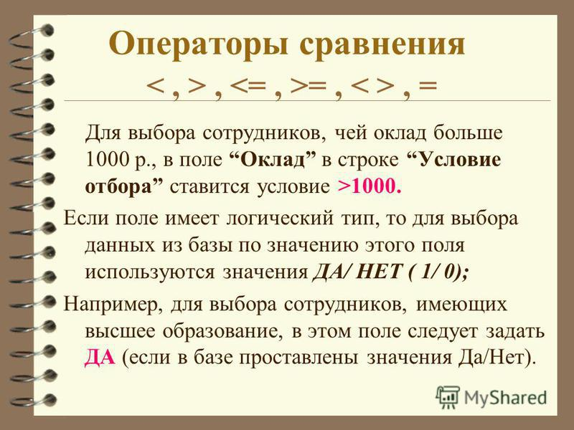

Slide 26
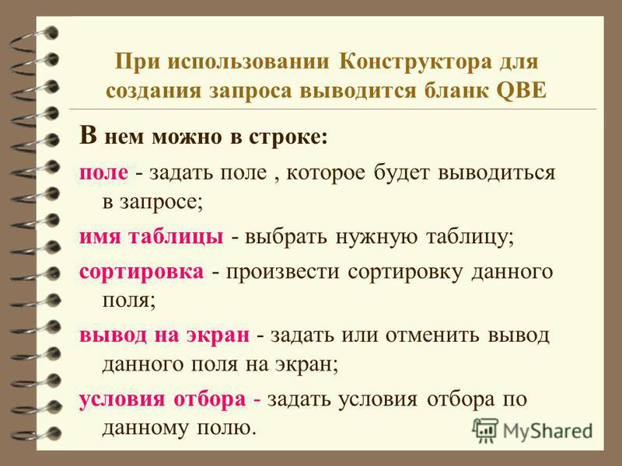

Slide 27
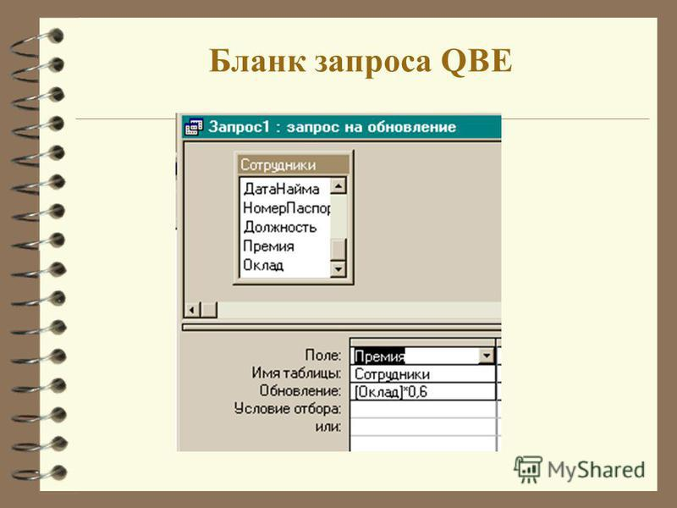

Slide 28
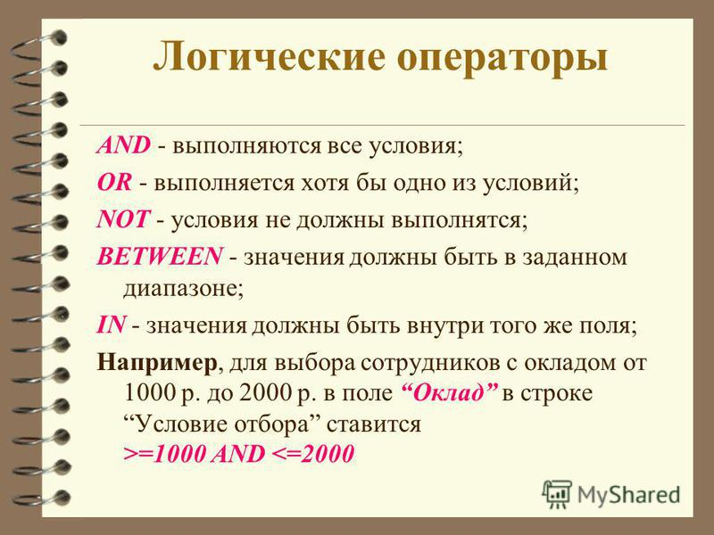

Slide 29
